Slide 1

Использование метода Интеллект –карты в дошкольном образовании
,

Slide 2
Основные нормативные акты
• Федеральный закон от 29.12.2012 № 273-ФЗ «Об образовании в Российской Федерации»;
• Федеральный государственный образовательный стандарт дошкольного образования, утв. приказом Минобрнауки России от 17.10.2013 № 1155;
• Профессиональный стандарт «Педагог (педагогическая деятельность в сфере дошкольного, начального общего, основного общего, среднего общего образования) (воспитатель, учитель)», утв. приказом Минтруда России от 18.10.2013 № 544н.

Slide 3
Актуальность
Развитие системы дошкольного образования во многом зависит от кадрового потенциала.
Повышение уровня профессиональной компетентности воспитателей предусматривает внедрение в процесс подготовки, переподготовки и повышения квалификации активных и интерактивных методов.

Slide 4

Активные
Интерактивные
Способы организации учебного процесса, воспитательной деятельности, при которых обеспечивается вынужденная, оцениваемая и управляемая активность субъекта и объекта.
Методы, позволяющие участникам находиться в режиме беседы, диалога с компьютером или человеком, где происходит взаимодействие с учебной средой, которая служит областью осваиваемого опыта.

Slide 5
Используемые методы
Активизируют
Мышление, воображение,
память,
внимание, эмоционально-волевую сферу (интересы, творческие способности);
Обеспечивают
Устойчивость и длительность вовлеченности в процесс обучения;
Предусматривают
Самостоятельность в разработке творческих решений;
партнерские отношения;

Slide 6
Откуда пришел метод?
Метод интеллект-карт”, был создан американским учёным и бизнесменом Тони Бьюзеном.
В мир дошкольных технологий, интеллект – карты пришли благодаря кандидату педагогических наук В. М. Акименко, который предложил использовать этот метод для развития связной речи у детей.

Slide 7
Что такое интеллект-карта?
Интеллектуальная карта – это уникальный и простой метод запоминания и систематизации информации, с помощью которого развиваются как творческие, так и речевые способности детей, активизируется память и мышление.
Интеллект-карта (ментальная карта, диаграмма связей, карта мыслей, ассоциативная карта, mind map) — это графический способ представить идеи, концепции, информацию в виде карты, состоящей из ключевых и вторичных тем.

Slide 8
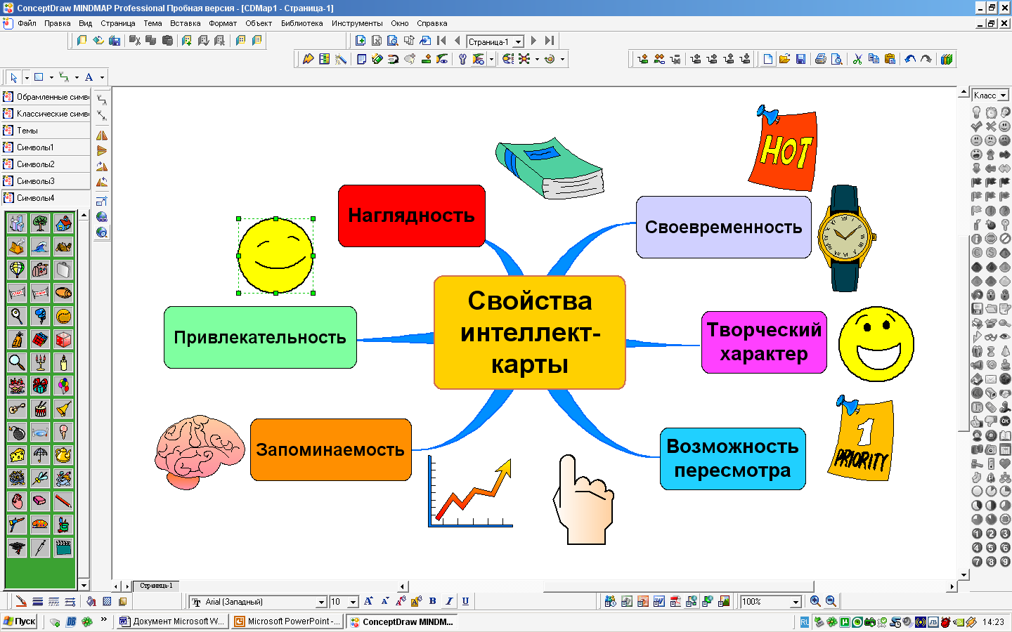

Slide 9
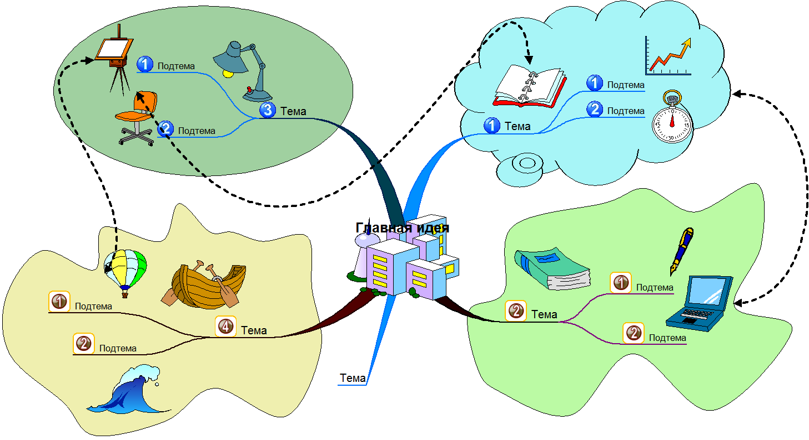

Slide 10
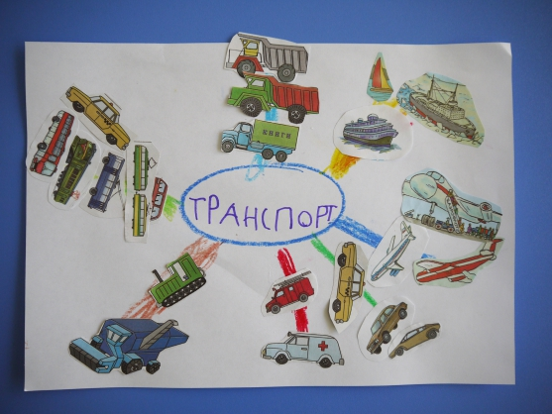
Применение интеллект-карт побуждает ребёнка к изображению и осмыслению окружающего мира.
Тема ТРАНСПОРТ
Метод интеллект-карт основывается на наглядно-образном мышлении ребенка, который является основным в дошкольном возрасте.

Slide 11
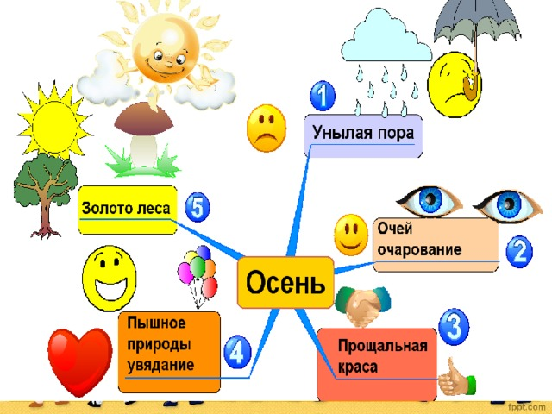

Slide 12
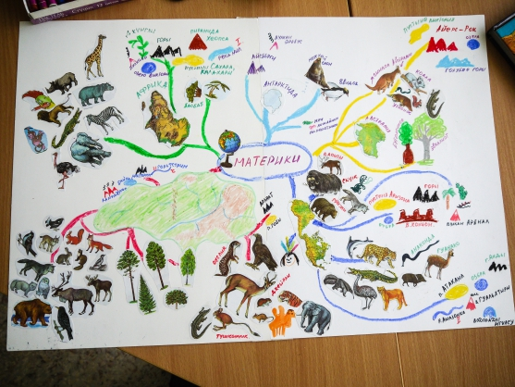

Slide 13
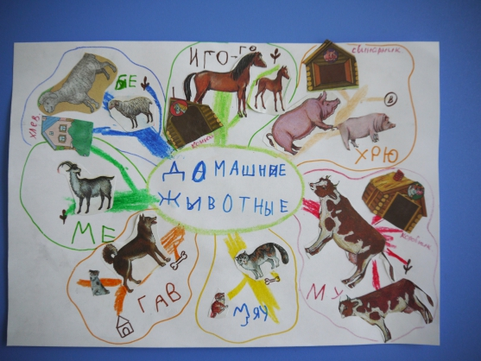

Slide 14
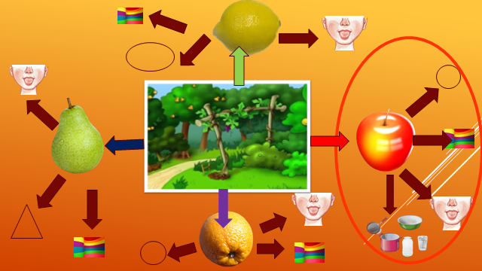
Фруктовый сад

Slide 15
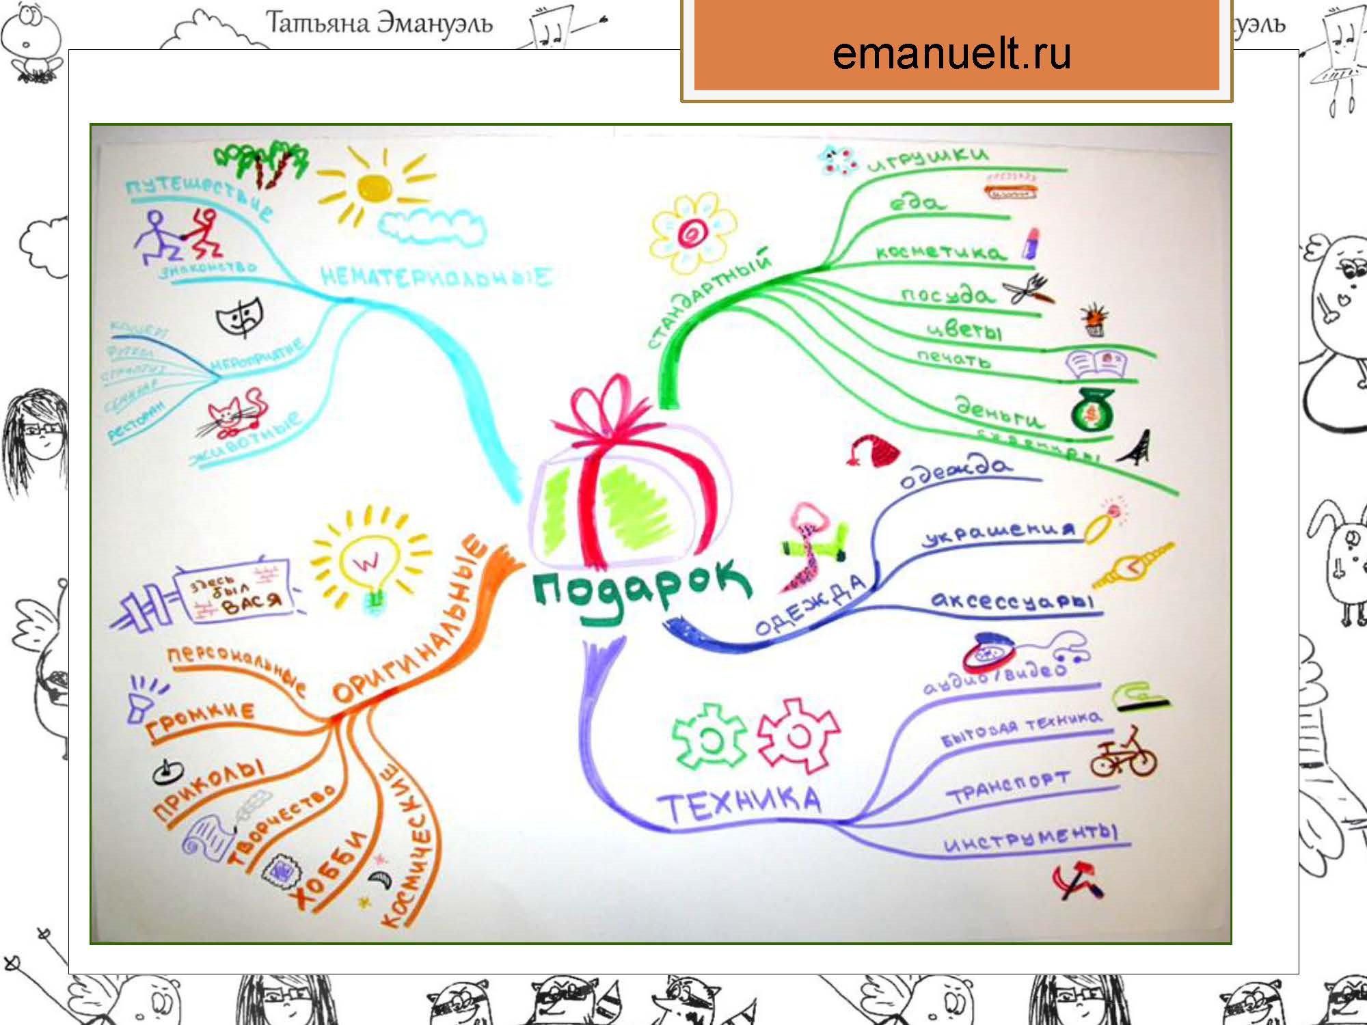

Slide 16
В работе педагога позволяет:
задействовать оба полушария головного мозга;
повышать работоспособность;
запоминание информации при быстром и полном обзоре темы;
конспектирование или составление аннотаций письменных текстов;
создание конспектов занятий, докладов, выступлений;
написание рефератов, научных работ, статей, аналитических обзоров,
разработка проектов, презентаций ;
осуществлять контроль собственной интеллектуальной деятельности;
улучшать все виды памяти;
развивать мышление, интеллект, речь, познавательную активность;
формировать орфографические и пунктуационные навыки;
обогащать словарный запас;
повышать результативность;
планировать ;
управлять временем: план на день, неделю, месяц, год…
разрабатывать сложные проекты;

Slide 17
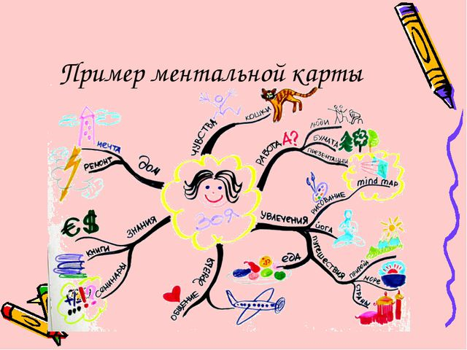

Slide 18
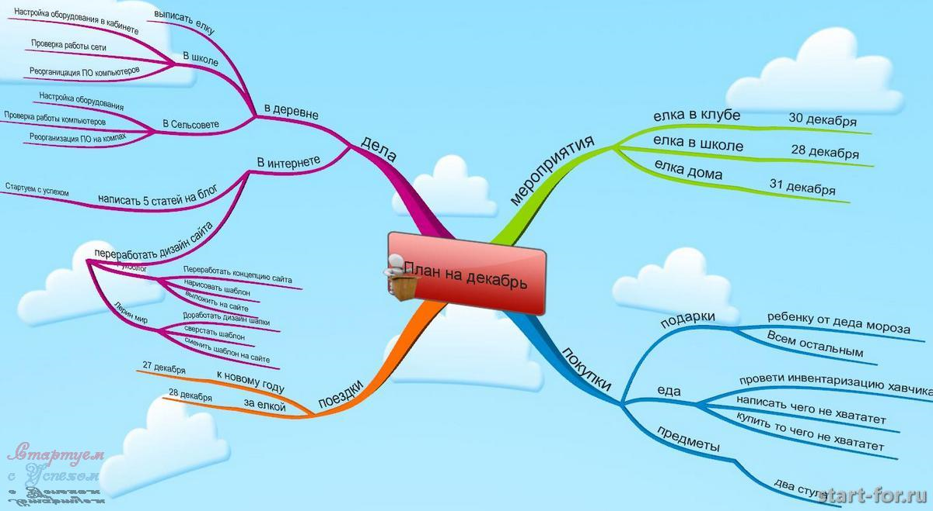

Slide 19
В заключении
Метод интеллект карт является универсальным способом познания окружающего мира и знаний, накопленных человеком, формирует преемственность между детским садом и школой.
В условиях реализации ФГОС использование интеллект-карты позволяет осуществлять интеграцию всех областей.

Slide 20

Спасибо за внимание!

